Slide 1
TRƯỜNG ĐẠI HỌC CẦN THƠ KHOA CÔNG NGHỆ THÔNG TIN & TRUYỀN THÔNG
HỌC PHẦN LẬP TRÌNH CĂN BẢN A
BÁO CÁO GAME
N-PUZZLE
Sinh viên thuyết trình: Nguyễn Vạn Phát
MSSV: B2007256
Notes:
11

Slide 2
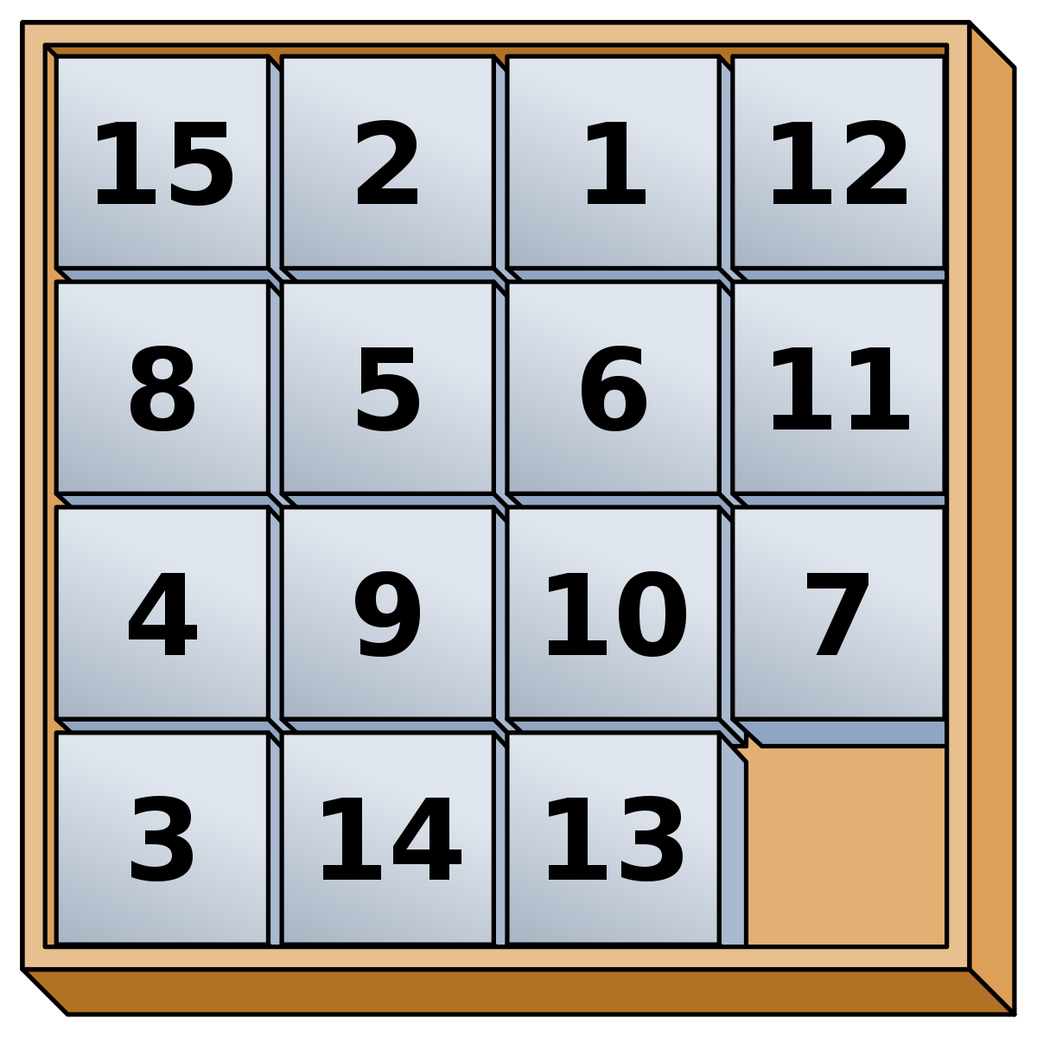
GIỚI THIỆU
Bài toán n-puzzle, hay với các tên gọi khác như "Gem puzzle" nằm trong nhóm các bài toán puzzle (xếp hình, đẩy hộp đại loại).
Trò chơi này gồm một bảng có n - 1 ô vuông (phổ biến n = 8, 15, 24, ...) tức là sẽ có một ô trống trong bảng.
Các ô liền kề ô trống có để di chuyển đến ô trống này.

Slide 3
Các hàm cơ bản
void textcolor(int ForgC)
void gotoxy(int x, int y)
int getConsoleSize_Cols()
int getConsoleSize_Rows()
void int_str(char *s, int n)
void set_console_size(int col, int line)
int cmp_arr(int a[][MAX_N], int b[][MAX_N])
void copy_arr(int arr_copy[][MAX_N], int arr[][MAX_N])
void copy_thongtin(thongtin * a, thongtin b)
void chuyen_toado(int * x, int * y) // HEIGHT = 1
void hoanvi(int * a, int * b)

Slide 4
Các hàm hiển thị giao diện
void print_text_in_coord(int y, int x, const char text[]) // y == -1 || x == -1 --> align center y || x
void print_char(char kitu, int soluong)
void print_menu(int key, const char menu[][35], int menu_size)
int menu_process(const char menu[][35], int menu_size) // return key
int game_mode()
int play_again()
int play_with_newMap()
void readMap()
void print_border(int startY, int startX, int row, int col, int width) // height = 1
void loading()
void print_number(int value, int x, int y, int color)
void print_arr(int arr[][MAX_N], int status)
void print_map()
void option()

Slide 5
Các hàm xử lí khi chơi
Các hàm thao tác với file
int ktra_map()
void create_map()
void init(int mode)
void tinhtien(int moveX, int moveY, int dodoi)
void enterClick()
int ktra_ketthuc()
int pause_game()
void event_changeConsoleSize()
void play_game()
void dichuyen_huong(int map[][MAX_N], int *y, int *x, int status)
char* create_fileName(char path[], int value) // return path+value.txt
int readScore(int map, int timePlay, int * bestTime) // 1 - ton tai file | 0 - khong ton tai file
void write_lastMap_inFile(int map[][MAX_N], int write_map, int timePlay)
int read_lastMap_toContinue_inFile(int map[][MAX_N])
void show_score()

Slide 6
Các hàm giải tự động
void findValue(int value, int arr[][MAX_N], int *y, int *x)
void findValue2(int value, int map[][MAX_N], toado * start, toado * end, toado * cursor)
void bfs_fromStart_toEnd(toado start, toado end, int const_value) // di chuyen tu start den end && khong di chuyen den cac gia tri <= const_value
int get_status(int y1, int x1, int y2, int x2)
void truyvet(thongtin infor, List L) // chieu xuoi
int L_status(int value, int map[][MAX_N])
int _0_corner(int value, int map[][MAX_N])
int _1_corner(int value, int map[][MAX_N])
int kepgoc(int value, int map[][MAX_N])
void cursor_kepgiua(int value, int map[][MAX_N])
int isValid(int y, int x, int status, int exception_value)

Slide 7
Các hàm giải tự động
void moveCursor_nearNumber(toado start, toado end, int status) // move cursor(start.y, start.x) to NEAR end(end.y, end.x)
void move_cursor(toado start, toado end) // call bfs function to solve: from cursor(y, x) to end(y, x) and don't move const_value
void solve_number(toado start, toado end, int status) // move start(y, x) to end(y, x), step by step
void dfs(int map[][MAX_N], int last_map[][MAX_N], int dosau, int dosaugioihan)
void ids_final_problem(int last_map[][MAX_N]) // from mapdau become last_map
void solve_last_line()
void solve_2_lastLine()
void create_mapcuoi()
void solve_map()

Slide 8
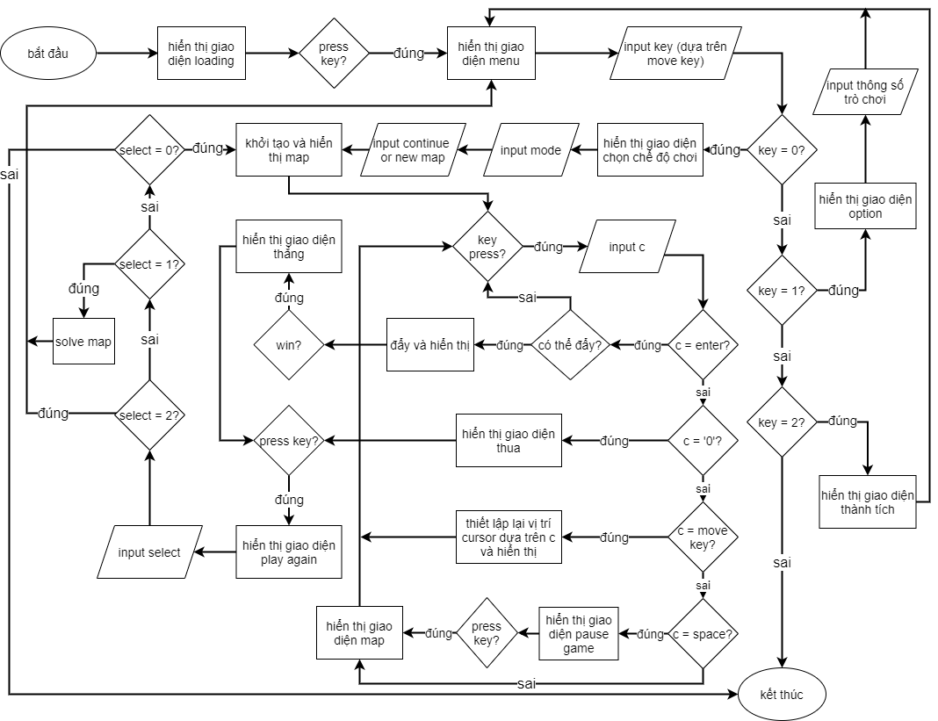
LƯU ĐỒ TỔNG QUÁT

Slide 9
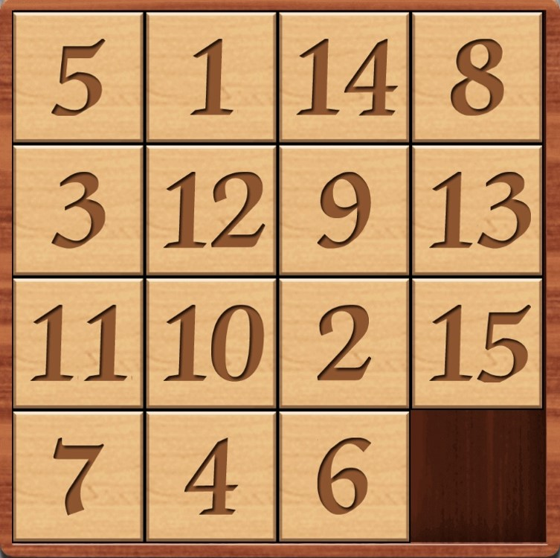
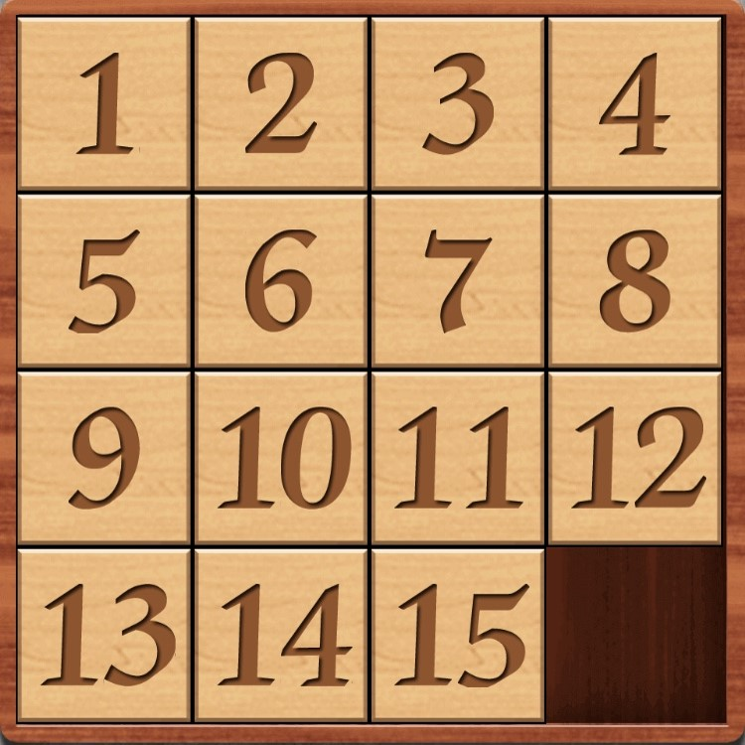
SOLVE GAME
TRẠNG THÁI ĐẦU
TRẠNG THÁI ĐÍCH

Slide 10
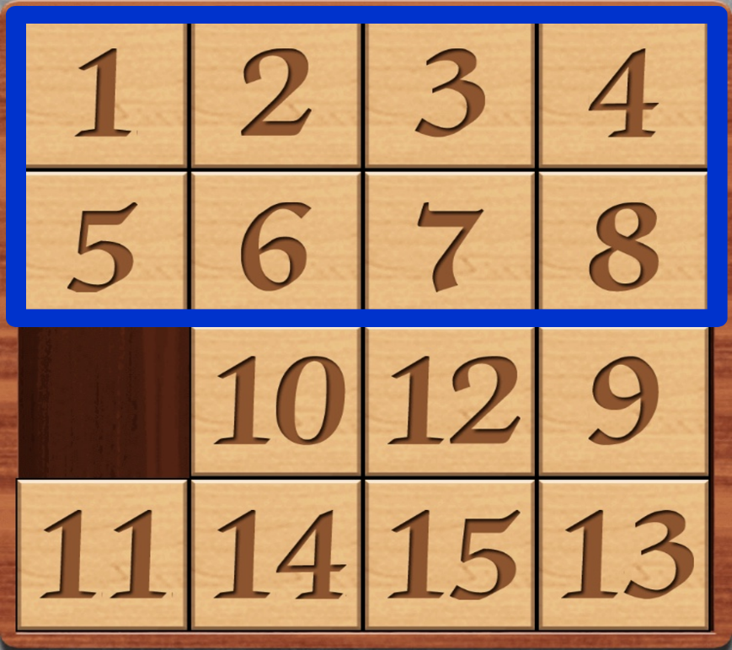
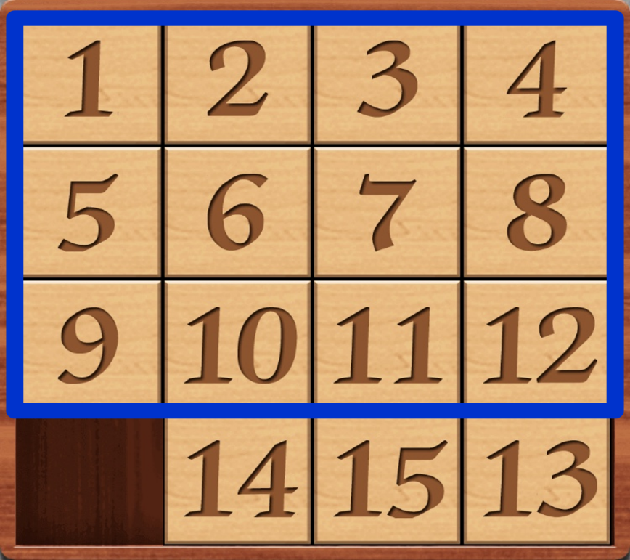
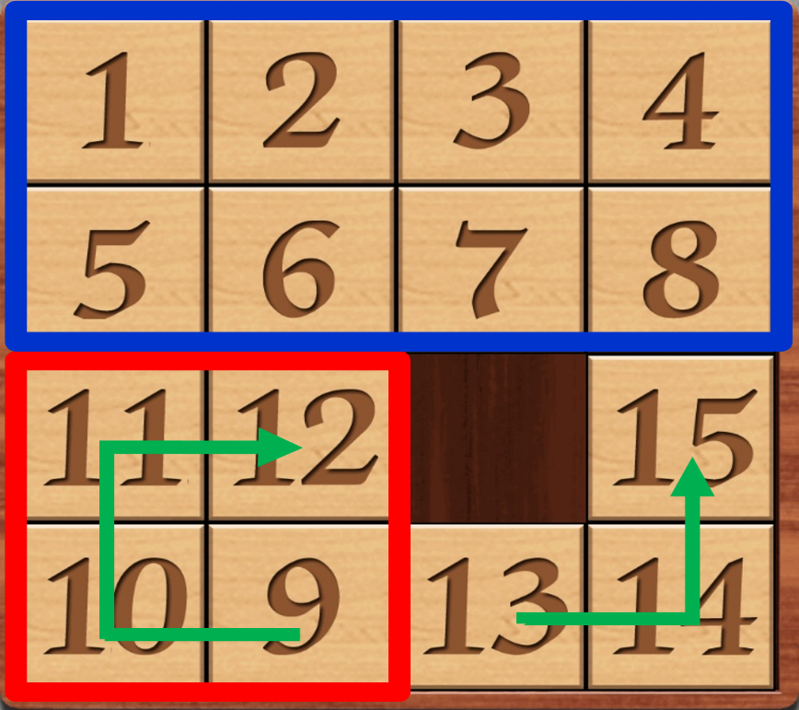
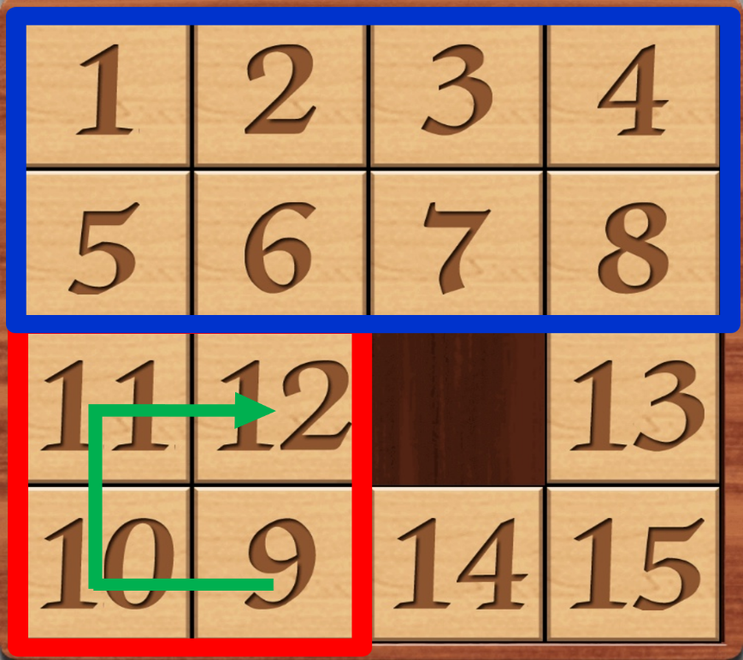

Slide 11
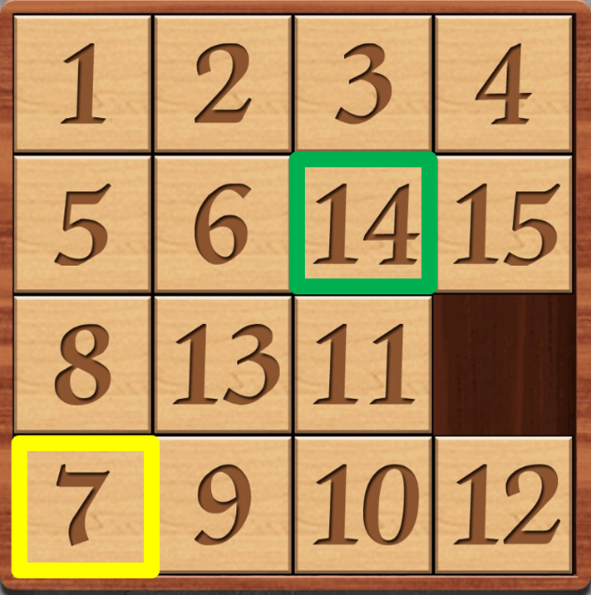
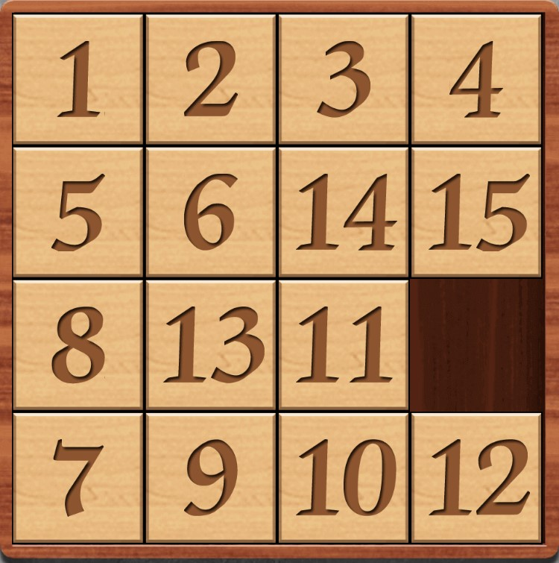
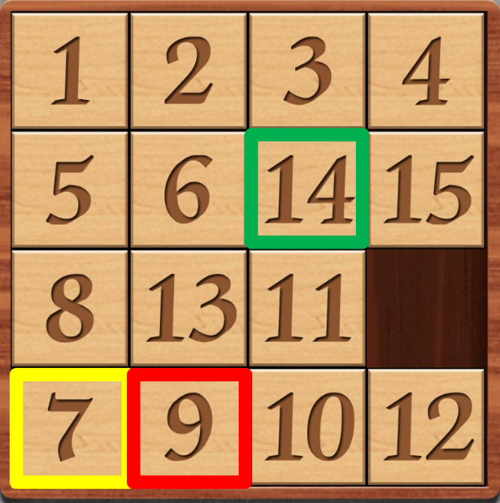
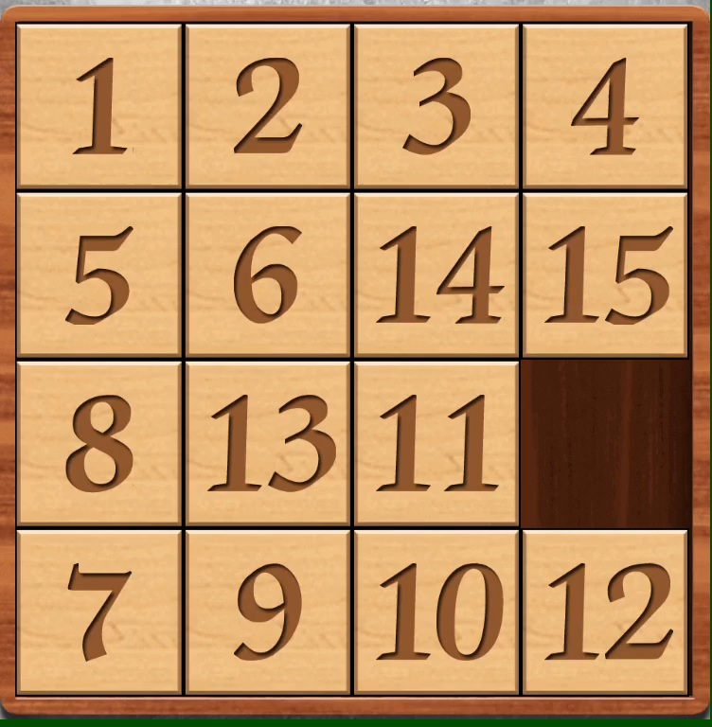

Slide 12
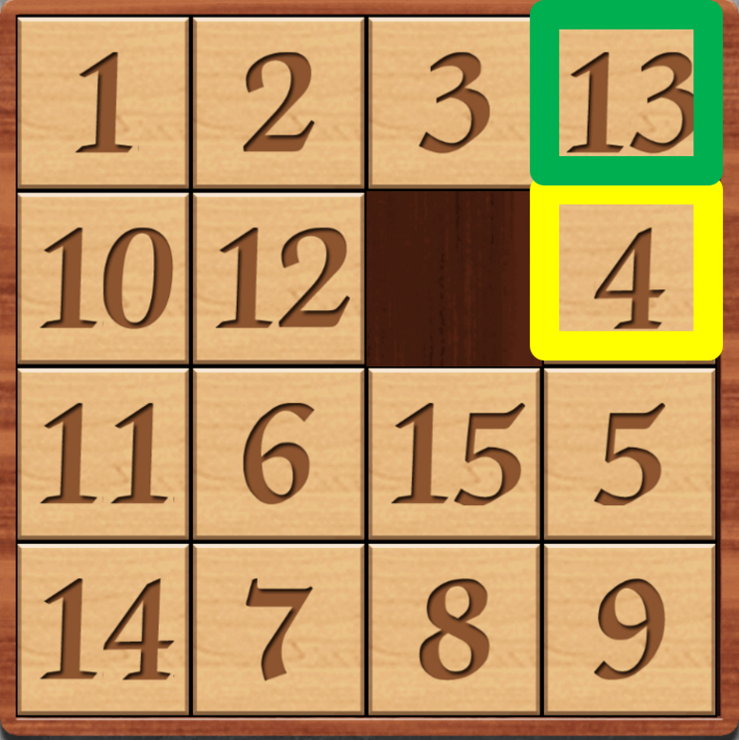
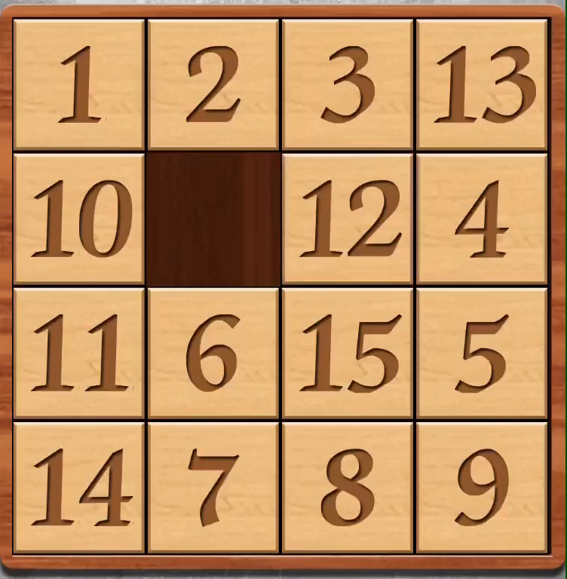
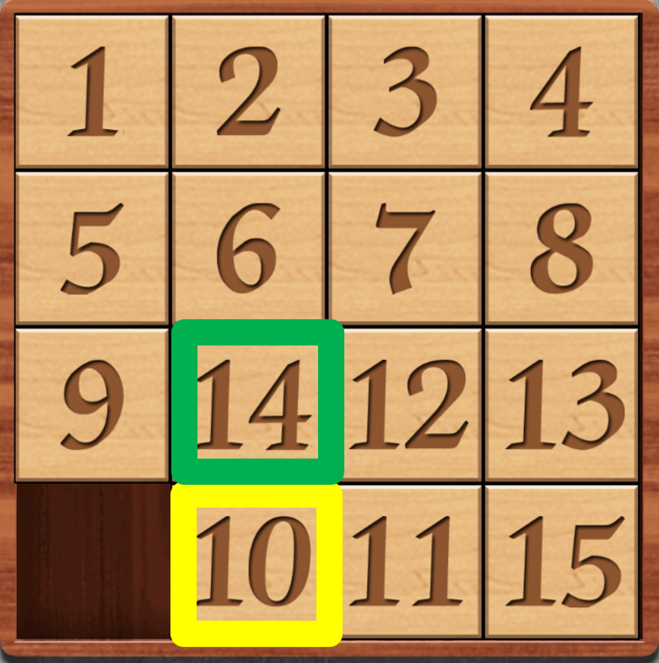
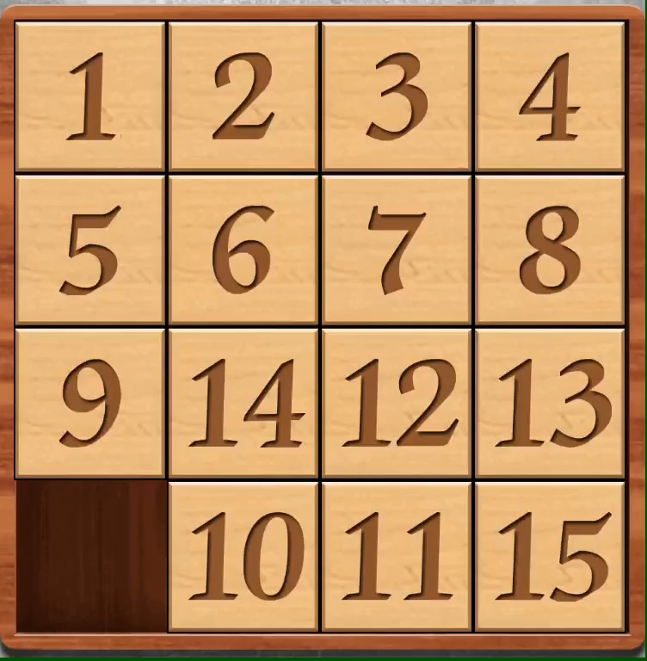

Slide 13
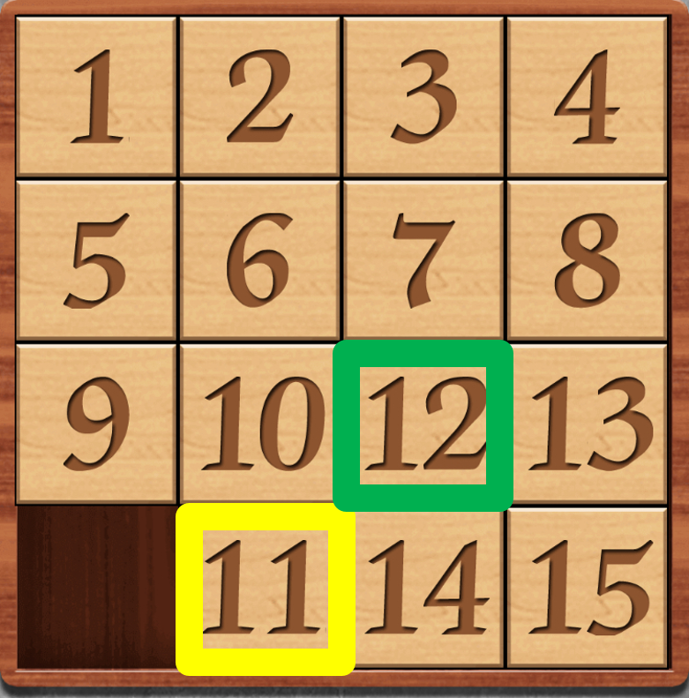
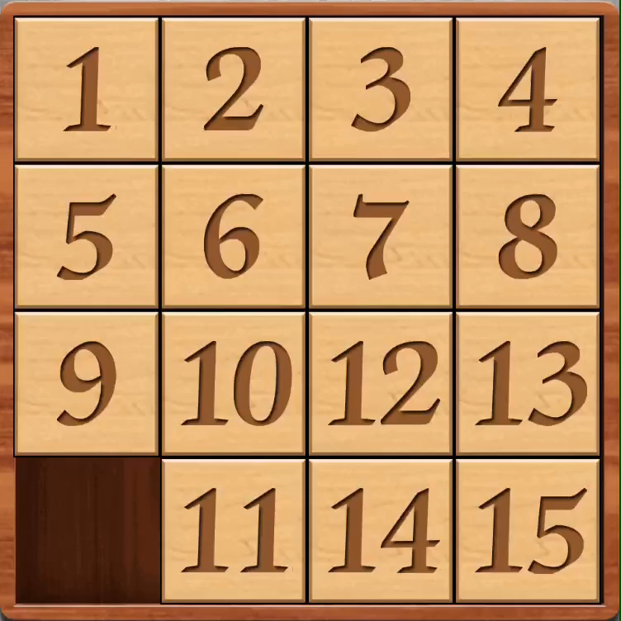
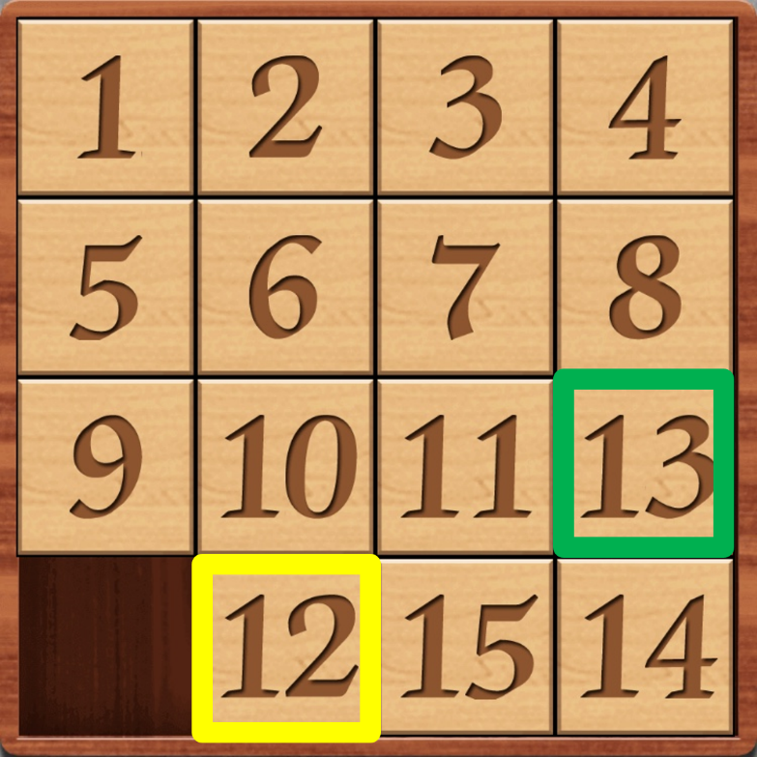
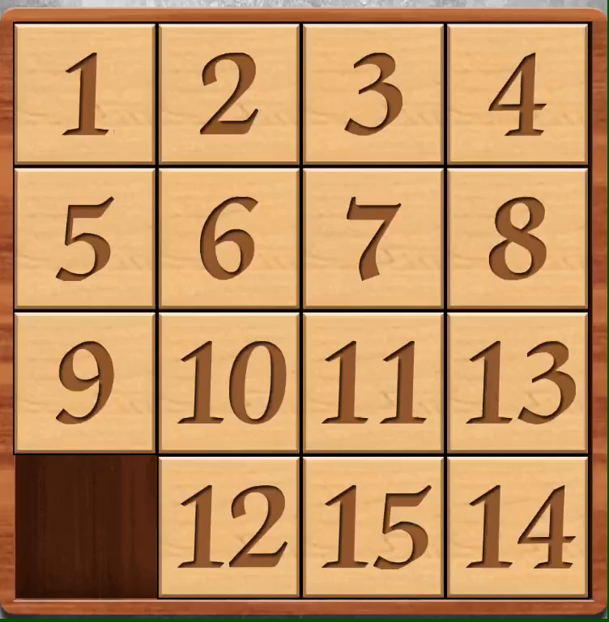

Slide 14
ƯU ĐIỂM VÀ NHƯỢC ĐIỂM
Ưu điểm
Nhược điểm
Game có các giao diện lựa chọn
Có tính năng giải tự động, lưu bản đồ, lưu thành tích
Linh hoạt trong việc can giữa màn hình
Có hiển thị thời gian chơi và dừng trò chơi
Có 2 chế độ chơi
Giao diện còn đơn giản
Lạm dụng vùng nhớ
Thuật toán còn phức tạp
Chưa tối ưu thời gian giải tự động
Không thể tạm dừng khi đang giải tự động

Slide 15
DEMO GAME

